Slide 1
স্বাগতম

Slide 2
পরিচিতি
মোঃ মনোয়ারুল হক
সহকারি শিক্ষক
ধর্মপুর পি এন বালিকা উচ্চ বিদ্যালয়,সুন্দরগঞ্জ, গাইবান্ধা
ফোন ০১৭৪০৬২৫২৯৯ monowarultqi1@gmail.com
সপ্তম শ্রেনি
বিষয়ঃ তথ্য ও যোগাযোগ প্রযুক্তি
তারিখঃ 1৮/0১/২০১৮ খ্রিঃ
সময়ঃ ৪০ মিনিট

Slide 3
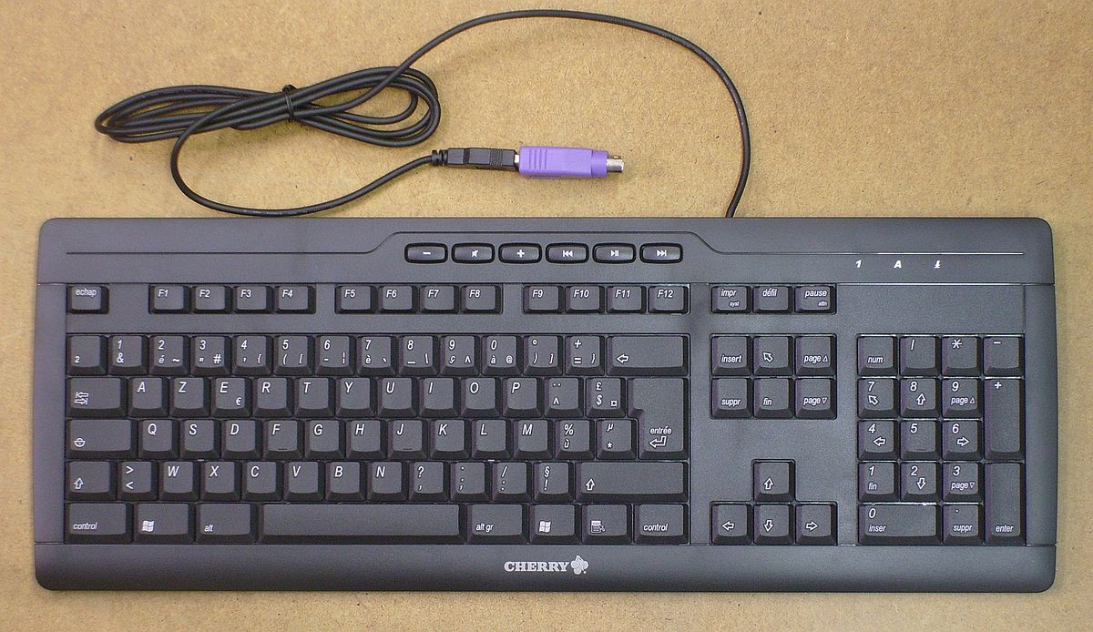
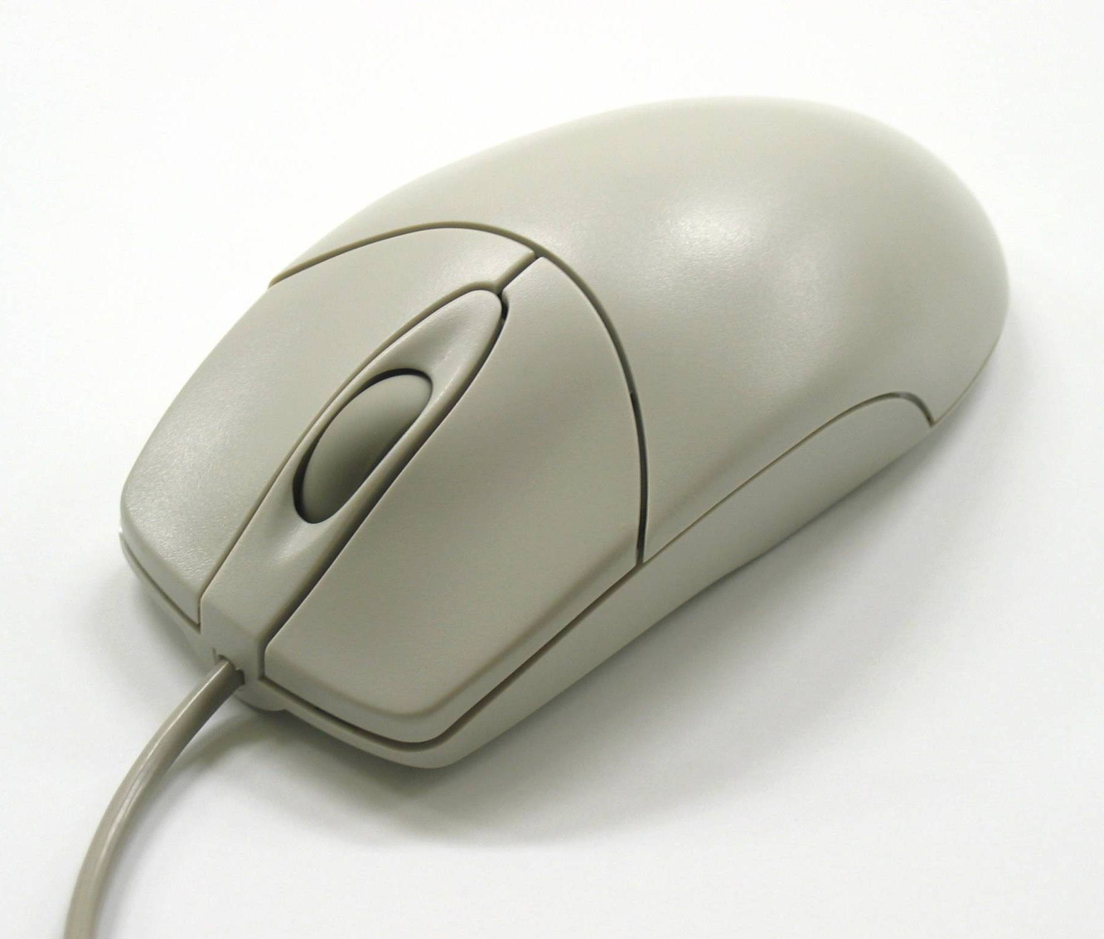
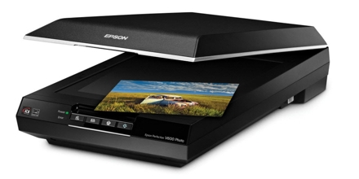

Slide 4
দ্বিতীয় অধ্যায়
কম্পিউটার সংশ্লিষ্ট যন্ত্রপাতি
পাঠঃ ৮ ও ৯
ইনপুট ডিভাইস

Slide 5
শিখনফল
এই পাঠ শেষে শিক্ষার্থীরা …
১। ইনপুট ডিভাইস কি তা বলতে পারবে
২। ইনপুট ডিভাইসগুলো কি কি কাজে ব্যবহৃত হয় তা জানবে
৩। বিভিন্ন ইনপুট ডিভাইস চিহ্নিত করতে পারবে

Slide 6
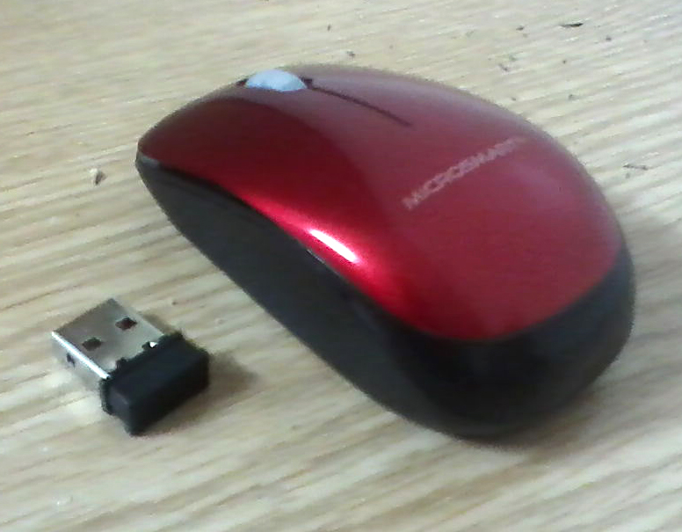
মাউস

Slide 7
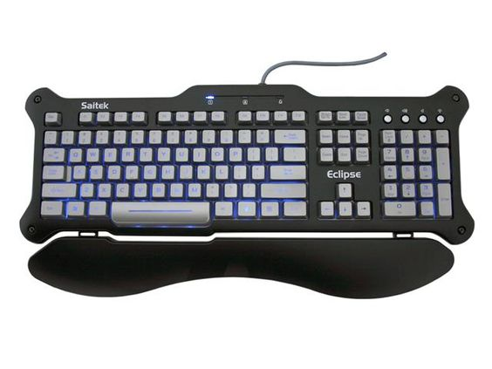
কী- বোর্ড

Slide 8
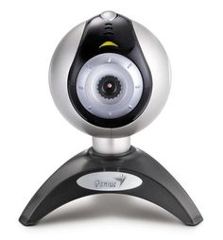
ওয়েব ক্যাম

Slide 9
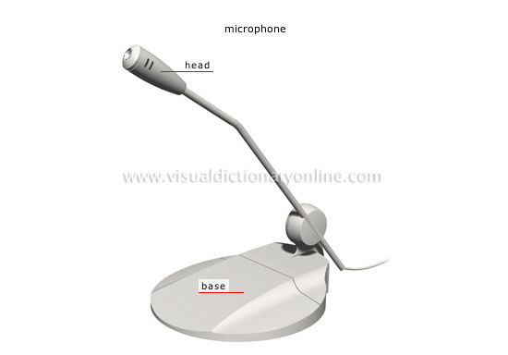
মাইক্রোফোন

Slide 10
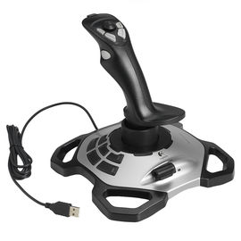
জয়স্টিক

Slide 11
স্ক্যানার

Slide 12
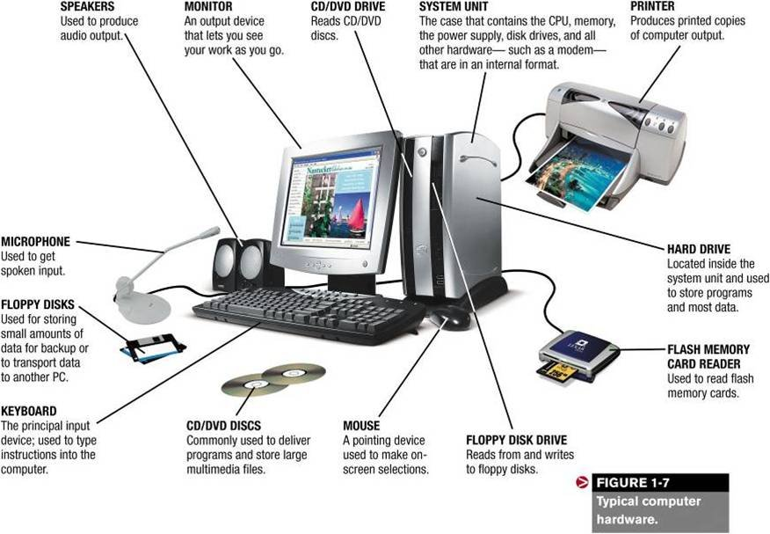

Slide 13
জোড়ায় কাজ
১। ৫টি ইনপুট ডিভাসের নাম লিখ
২। উক্ত ইনপুট ডিভাইসগুলো কি কাজে ব্যবহৃত হয়
তা ব্যখ্যা করো

Slide 14
মুল্যায়ন
১। ইনপুট ডিভাইস কাকে বলে ?
২। কী-বোর্ড কি ধরনের ডিভাইস ?
৩। স্ক্যানার কি কাজে লাগে ?

Slide 15
বাড়ির কাজ
“ যে কোন ৩টি ইনপুট ডিভাইসের কাজ
সম্পর্কে বিস্তারিত আলোচনা করো “

Slide 16
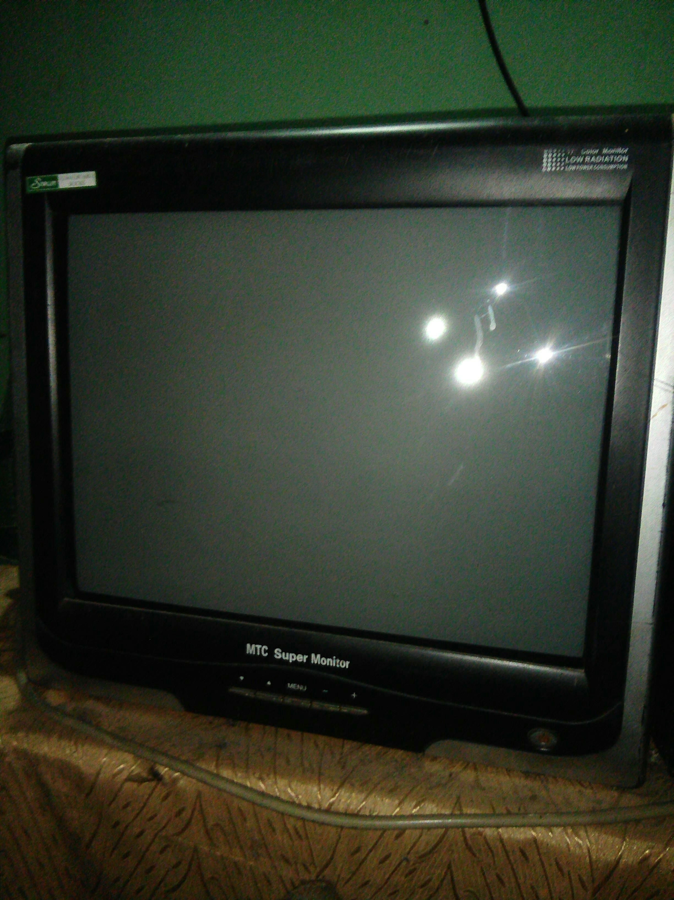
ধন্যবাদ

